Slide 1

Suradnja socijalnih partnera u graditeljstvu
Zagreb, 14.03.2013.
Matthias Wohlgemuth, WKO- Bau

Slide 2
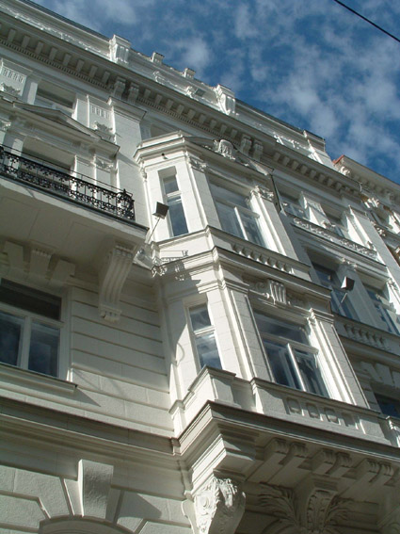



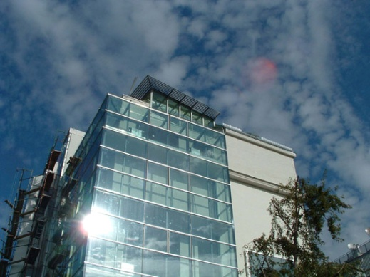

Geschäftsstelle Bau

Slide 3
Usluge koje pružamo
Predstavljanje interesa naših članova
Pravna i socijalna politika
  Kolektivni ugovori, mišljenja o novim zakonima
Economska politika
  Tržišno natjecanje, Infrastruktura i financije- politika
Okoliš, tehnologija, sigurnost
  Standardi
Usluge, informacije i savjetovanje
  Poslovno upravljanje, Zakon o radu, Zakoni vezani za konkurentnost, poreze, ugovore, javnu nabavu, zaštitu okoliša, kvalitetu upravljanja
Informacije i komunikacije
  Odnosi s javnošću, komunikacija s nacionalnom i međunarodnom administracijom, institucije i politički donositelji odluka
Obuka i napredno obučavanje
  BAUAkademien, koledž, „cjelo-životno učenje“
Notes:
Unsere Aufgaben
Interessenvertretung
Aus- und Weiterbildung
Rechtsservice
Unternehmensführung und Wirtschaftsförderung
Außenwirtschaft
Hoheitsverwaltung
Im Mittelpunkt unserer Aufgaben steht die Mitgestaltung der wirtschaftlichen Rahmenbedingungen in der staatlichen Rechtsordnung. Unsere Aufgaben sowie die Beratungs-, Service- und Ausbildungsleistungen für die Unternehmer haben wir in 6 Leistungsbereiche gegliedert:
Interessenvertretung
Die Wirtschaftskammern tragen die Anliegen der Unternehmer an gesetzgebende Körperschaften und Behörden heran und setzen sich für unternehmerfreundliche Gesetze und Vorschriften ein. Zur Interessenvertretung zählen:
Die Vertretung der Mitgliederinteressen gegenüber dem Staat
Die Begutachtung aller Entwürfe für Bundes- bzw. Landesgesetze und Verordnungen
Die Interessenvertretung gegenüber den Sozialpartnern
Kollektivvertragsverhandlungen
kommunalpolitische Aktivitäten
Darüber hinaus vertreten die Mitarbeiter und Funktionäre die Interessen der Wirtschaft in staatlichen bzw. halbstaatlichen Einrichtungen wie Fonds, Kommissionen, Ausschüssen und Fachbeiräten. Sie sind Beisitzer bei Arbeitsgerichten, Einigungsämtern, Schiedsgerichten von Sozialversicherungen und beim Kartellgericht.
Voraussetzung für eine wirkungsvolle Mitgestaltung der wirtschaftlichen Rahmenbedingungen ist jedoch, dass die Wirtschaft mit einer Stimme sprechen kann. Die gesetzliche Mitgliedschaft ermöglicht es den Wirtschaftskammern, den dazu erforderlichen Interessenausgleich zwischen den Unternehmen "im eigenen Haus" durchzuführen. Ohne sie würde der Ausgleich einer Vielzahl aufgesplitterter und nicht legitimierter Interessen vom Staat und seinen Beamten sowie von politischen Parteien vorgenommen werden.
Angesichts der extrem heterogenen Struktur der Mitglieder ist der Interessenausgleich in den Wirtschaftskammern schwieriger als bei anderen gesellschaftlichen Gruppen, weil es neben einer Reihe gleichgerichteter auch eine Vielzahl auseinanderstrebender, ja sogar gegensätzlicher Interessen gibt. Die Wirtschaftskammern tragen diesem Umstand zunächst in organisatorischer Hinsicht Rechnung: Die Fachorganisationen sorgen für eine bestmögliche Vertretung branchenbezogener Einzelinteressen. Inhaltlich sind beim Interessenausgleich die Prinzipien der sozialen Marktwirtschaft ausschlaggebend sowie die Orientierung an der "dynamischen Wettbewerbsfähigkeit", die in der Steigerung der Produktivität, der Wertschöpfung der Unternehmen pro Erwerbstätigen liegt. Zum Interessenausgleich zählen auch Maßnahmen in den Bereichen Öffentlichkeitsarbeit und Wirtschaftslobbyismus sowie die umfassende Information der Mitglieder.
Aus- und Weiterbildung
Die Wirtschaftskammern bieten eine auf die Bedürfnisse der Wirtschaft abgestimmte, zukunftsorientierte Palette an Programmen, Schulungen und Seminaren für Unternehmen und deren Mitarbeiter für
die berufliche Aus- und Weiterbildung
die Funktionärsaus- und Weiterbildung
eine branchenspezifische Aus- und Weiterbildung
sowie eine umfassende Berufsinformation
Rechtsservice
Alle Rechtsbereiche werden täglich komplizierter und unübersichtlicher. Die Spezialisten der Wirtschaftskammern helfen rasch, unbürokratisch und unentgeltlich. In folgenden Rechtsbereichen stehen den Mitgliedern kostenlose Beratungsleistungen zur Verfügung:
Arbeits- und Sozialrecht (unentgeltliche Vertretung der Mitglieder vor dem Arbeits- und Sozialgericht)
Berufsausbildungsrecht
Steuerrecht
Gewerbe- und Betriebsanlagenrecht
Mietrecht
Umweltrecht
Gesellschafts- und Wettbewerbsrecht
Handelsrecht
Außenwirtschaftsrecht
Verkehrsrecht
Unternehmensführung und Wirtschaftsförderung
Neue Technologien, gesteigertes Umweltbewußtsein, höhere Qualitätsmaßstäbe und grenzüberschreitendes Denken bestimmen den Fortschritt und bringen neue Herausforderungen für Unternehmen. Die Stärkung der einzelnen Betriebe und der Leistungsfähigkeit der gesamten Wirtschaft ist eine zentrale Aufgabe der Wirtschaftskammern. Diese Aufgabe wird von den Wirtschaftsförderungsinstituten kurz WIFIs genannt, wahrgenommen. Die Beratungs-, Weiterbildungs- und Förderungsprogramme der WIFIs gliedern sich in fünf Bereiche:
Allgemeine Wirtschaftsförderung
Dazu zählen Wirtschaftswerbe- und PR-Aktionen ebenso wie wirtschaftsfördernde Aktivitäten in den Bereichen Film und Audiovision, Formgebung, Qualitätsarbeit und Konsumenteninformation.
Technik und Betriebswirtschaft
Die technische und betriebswirtschaftliche Wirtschaftsförderung unterstützt
Neue Technologien
Umwelt
Qualitätssicherung
eurofit
techfit
Export
Design
Telefit
Techinform
Im einzelnen geht es um Brancheneinzel- und -gruppenservice, Jungunternehmerförderung, Unternehmensentwicklung- und -sicherung sowie Regionalentwicklung. Die WIFIs vermitteln Experten aus allen Bereichen der Betriebsberatung (z.B. Marketing, Kostenrechnung, Firmenbewertung, Standortwahl etc.) und unterstützen die Beratungen finanziell.
Berufliche Aus- und Weiterbildung
Die berufliche Aus- und Weiterbildung ist die traditionelle Domäne der WIFIs, die mit landesweit 20.000 jährlich durchgeführten Kursen, Seminaren und Lehrgängen die größte Weiterbildungseinrichtung Österreichs darstellen. Die Bildungsangebote umfassen Management/Unternehmensführung, Persönlichkeit, Sprachen, Betriebswirtschaft, EDV/Informatik, Technik und Branchen.
Auslandsveranstaltungen
Auch in diesem Bereich sind die WIFIs präsent und organisieren Wirtschaftwerbeaktionen im Ausland, insbesondere offizielle Beteiligungen an Messen und Ausstellungen, sowie Sonderveranstaltungen der österreichischen Wirtschaft, und wickeln finanzielle Förderungsmaßnahmen ab.
Know-how-Transfer
Eine neue Gruppe des WIFI-Österreich beschäftigt sich mit internationalem Know-how-Transfer, insbesondere in die Mittel- und osteuropäischen Reformstaaten. Dazu gehört die Entwicklung und Koordination von Aus- und Weiterbildungsmodellen, die Organisation und Abwicklung von betriebswirtschaftlichen Prüfungen und die Organisation von Praktikumsplätzen für Unternehmer aus den Reformstaaten.
Außenwirtschaft
Eine weitere Schwerpunktaufgabe der Wirtschaftskammern ist die Förderung der Außenwirtschaft. An allen für die österreichische Wirtschaft wichtigen Plätze der Erde unterhält die AUSSENWIRTSCHAFT ÖSTERREICH Stützpunkte, und zwar zum weitaus überwiegenden Teil Außenhandelsstellen, die von hauptberuflichen Handelsdelegierten geleitet werden. Die Länderreferate der Außenwirtschaftsabteilung bieten den Firmen Beratung über Auslandsmärkte, Kontaktherstellung bei Geschäftsanbahnungen sowie Unterstützung bei Markterkundung und Auslandsmarktbearbeitung, bei der Auswahl von Vertriebswegen und bei der Vertretersuche. Darüber hinaus bietet die AUSSENWIRTSCHAFT ÖSTERREICH der heimischen Wirtschaft eine ganze Palette von Serviceleistungen an, wie z.B.:
Verkaufsförderung Export
Serviceleistungen Import
Import-Export-Beratung
Messen, Ausstellungen
Subventionen, Zuschüsse
Die Handelsdelegierten in den 70 Außenhandelsstellen rund um den Globus helfen österreichischen Firmen bei der Anbahnung von Exportgeschäften, sie vermitteln Vertreter, Importeure und Kooperationspartner, holen Bonitätsauskünfte ein und helfen bei der Marken- und Patentanmeldung. Sie schalten sich auch bei Schwierigkeiten im Geschäftsablauf oder mit Behörden, Banken, Speditionen etc. ein.
Hoheitsverwaltung
Neben den vielfältigen Aufgaben, welche die Wirtschaftskammern im selbstständigen (eigenen) Wirkungsbereich erfüllen, nehmen sie im übertragenen Wirkungsbereich auch Aufgaben staatlicher Behörden wahr, deren Erfüllung jedoch den Kammern übertragen wurde, wie z.B.
Lehrlingsstelle
Meisterprüfung
Ursprungszeugnisse

Slide 4



BAUAkademien
Neun
Landesinnungen

Slide 5

Strukovno obrazovanje i napredno dopunsko obrazovanje
BAUAkademie
  Strukovno obrazovanje i inicijativa za stručnom praksom
  Napredno dopunsko obrazovanje
Obrazovanje za poslovođu i menadžere u graditeljstvu
Suradnja sa srednjim školama
i sveučilištima

Slide 6

„Triale Ausbildung“ (tripartitno obučavanje)
Graditeljska tvrtka
Lehrbauhof /
BAUAkademie
Strukovna škola
„Tripartitni sustav“:
Osigurava obrazovni sustav visoke kvalitete

Slide 7

Promidžbene kampanje
Bonus za uzimanje mladih praktikanata
  Naknade za tvrtke članice da promoviraju strukovno obrazovanje
Promidžbene kampanje za praksu
  Kampanje za bolji image, promociju i savjetovanje za tvrtke i mlade ljude

Slide 8
Inicijalna situacija
Smanjenje broja učenika na praksi od 2003

Slide 9

Učenici u graditeljskoj struci
Učenici u graditeljstvu, osnovna zanimanja
(Maurer, Schalungsbauer, Tiefbauer)
Godina | Učenici | Promjena
2002 | 3.420 | -16,4%
2003 | 3.280 | - 4,1%
2004 | 3.384 | + 3,2%
2005 | 3.504 | + 3,5%
2006 | 3.616 | + 3,2%
2007 | 3.738 | + 3,4%
2008 | 3.794 | + 1,5%
2009 | 3.737 | - 1,5%
2010 | 3.794 | + 1,5%
2011 | 3.737 | 1,5%
Campaign
*) Daten Österreich: Stichtag 31.12.2011
(Quelle: Lehrlingsstatistik WKO)

Slide 10


Kampanja za promidžbu boljeg imagea
Strategija marketinga
Komunikacija
Oglasi i PR
Activnosti

Slide 11


Slide 12


Promidžbeni darovi

Slide 13

Naljepnice

Slide 14

Časopisi

Slide 15
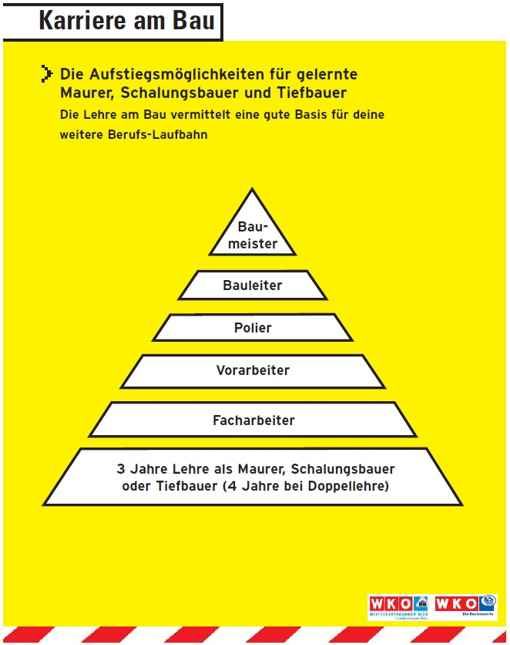

Slide 16
BUAK
Bauarbeiter-Urlaubs- und Abfertigungskasse
Austrijski paritetni fond za naknadu za praznike i otpremnine – zajednički i ravnopravno upravljaju fondom socijalni partneri
Za tvrtke u graditeljstvu:
„plavi ovratnici“ samo radnici („Arbeiter“ -> za razliku od „Angestellte“ u Austriji)

Slide 17
Naknade
Naknade za praznike, blagdane
Naknade za otpremnine
Beneficije za zimske praznike
Naknade za loše vrijeme

Slide 18
Korištenje
Sustav plaćanja koji nije vezan za pojedinačnu tvrtku-(koji provodi BUAK)
Poslodavac mora registrirati zaposlenike kod BUAKa
Poslodavac plaća BUAKu, BUAK plaća zaposlenima
BUAK može naplatiti dug od poslodavca

Slide 19
Naknade za praznike i blagdane
Poslodavac plaća prirez za praznike i blagdane
Radnik ima 5 tjedana praznika u razdoblju od 52 radna tjedna

Slide 20
Plaćanje otpremnina
Plaćanje kad se napušta građevinski sektor
  Pri umirovljenju
  Ili nakon razdoblja od 12 mjeseci u kojima se ne radi u sektoru
Nije specifično za radnike u graditeljstvu, već se garantira svim radnicima u Austriji
Iznos od 2 do 12 x mjesečnih plaća

Slide 21
Naknada za zimske praznike
Jednokratna uplata od strane BUAKa poslodavcu u razdoblju zimskog perioda (24.12., 25.12., 26.12., 31.12., 1.1.) za troškove koji su nastali
Financirani prirezom od travnja do studenog

Slide 22
Naknada za loše vrijeme
Plaćanje 60% plaće (bez dodatnih uplata) koje su izgubljene zbog lošeg vremena
Refundacija poslodavcu dolazi od BUAKa
Financira se prirezom od 2 x 0,7% koje plaćaju poslodavac i radnik

Slide 23
Zaključci
Probleme mogu (ali ne moraju nužno ) riješavati socijalni partneri u okviru paritetnog fonda
Uspostava paritetnog fonda zahtjeva inicijalna financijska sredstva
Specijalni uvjeti u kojima posluje građevinski sektor moraju se uzeti u obzir

Slide 24
Hvala na pozornosti!

